Slide 1
Handleiding voor de werknemer

Slide 2
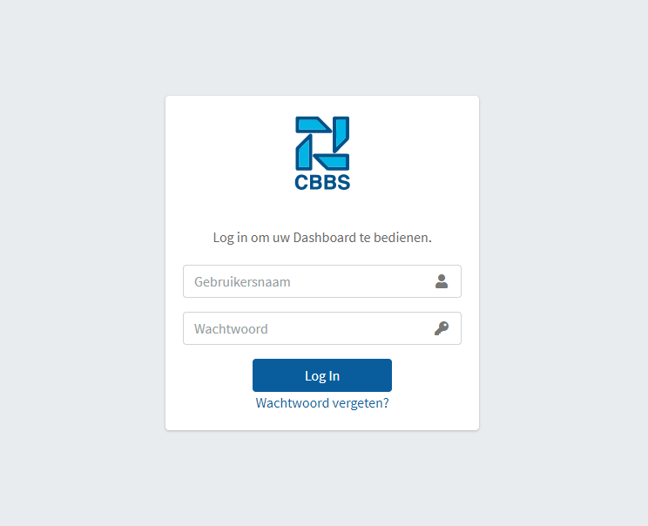
Log in met je e-mailadres en wachtwoord Ben je je wachtwoord vergeten? Klik dan op wachtwoord vergeten. Je krijgt dan een nieuw
wachtwoord verstuurd via de mail.

Slide 3
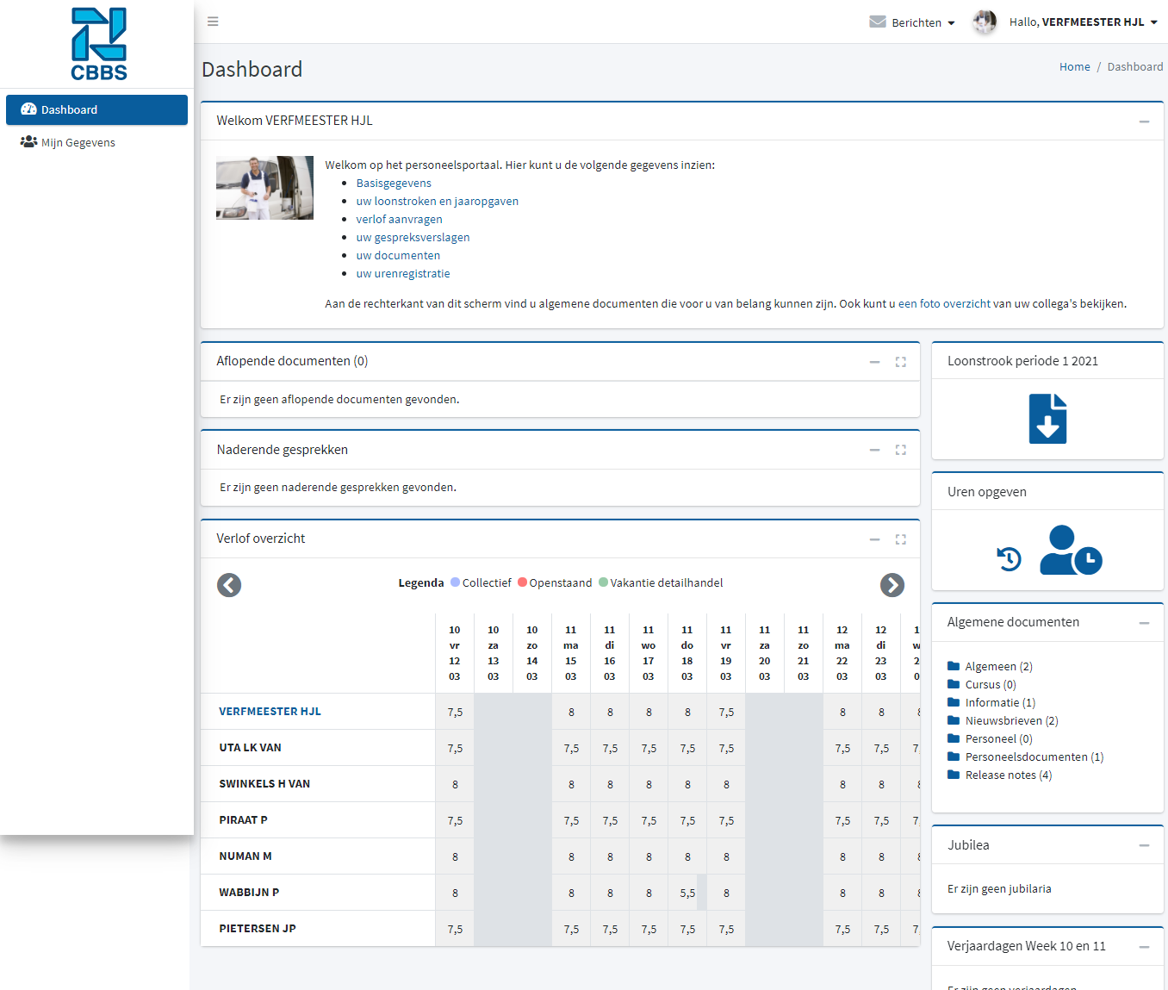
Dit is het dashboard, hier vind je een overzicht van alle informatie die voor jou van belang is.
Rechts kan je direct je laatste loonstrook downloaden. Belangrijke documenten die door uw werkgever beschikbaar worden gesteld
vindt u onder ‘Algemene documenten’ door op het mapje rechts te klikken.

Slide 4
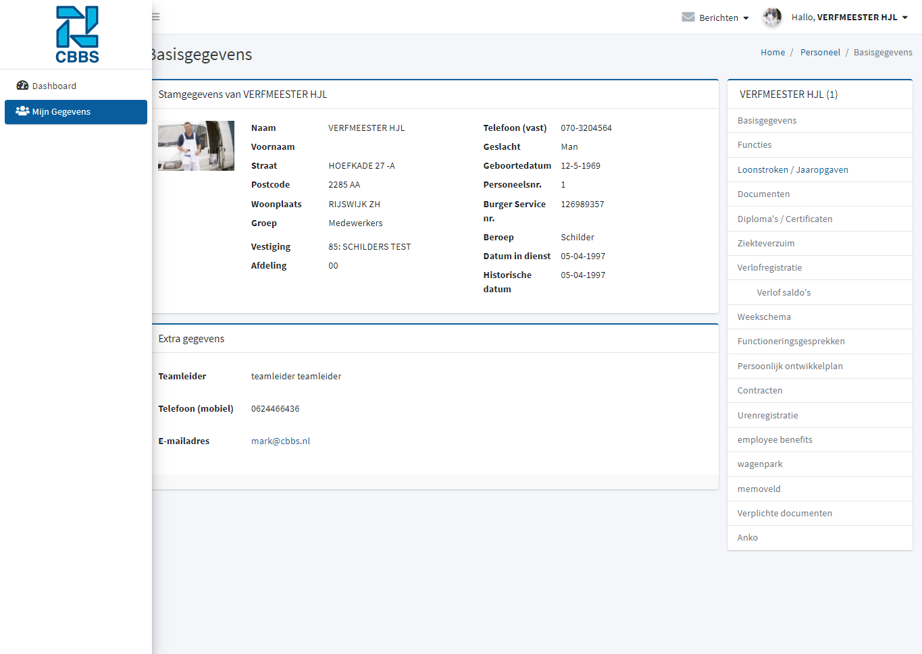
Onder mijn gegevens vind je alle gegevens en documenten die bekend zijn in je personeelsdossier.

Slide 5
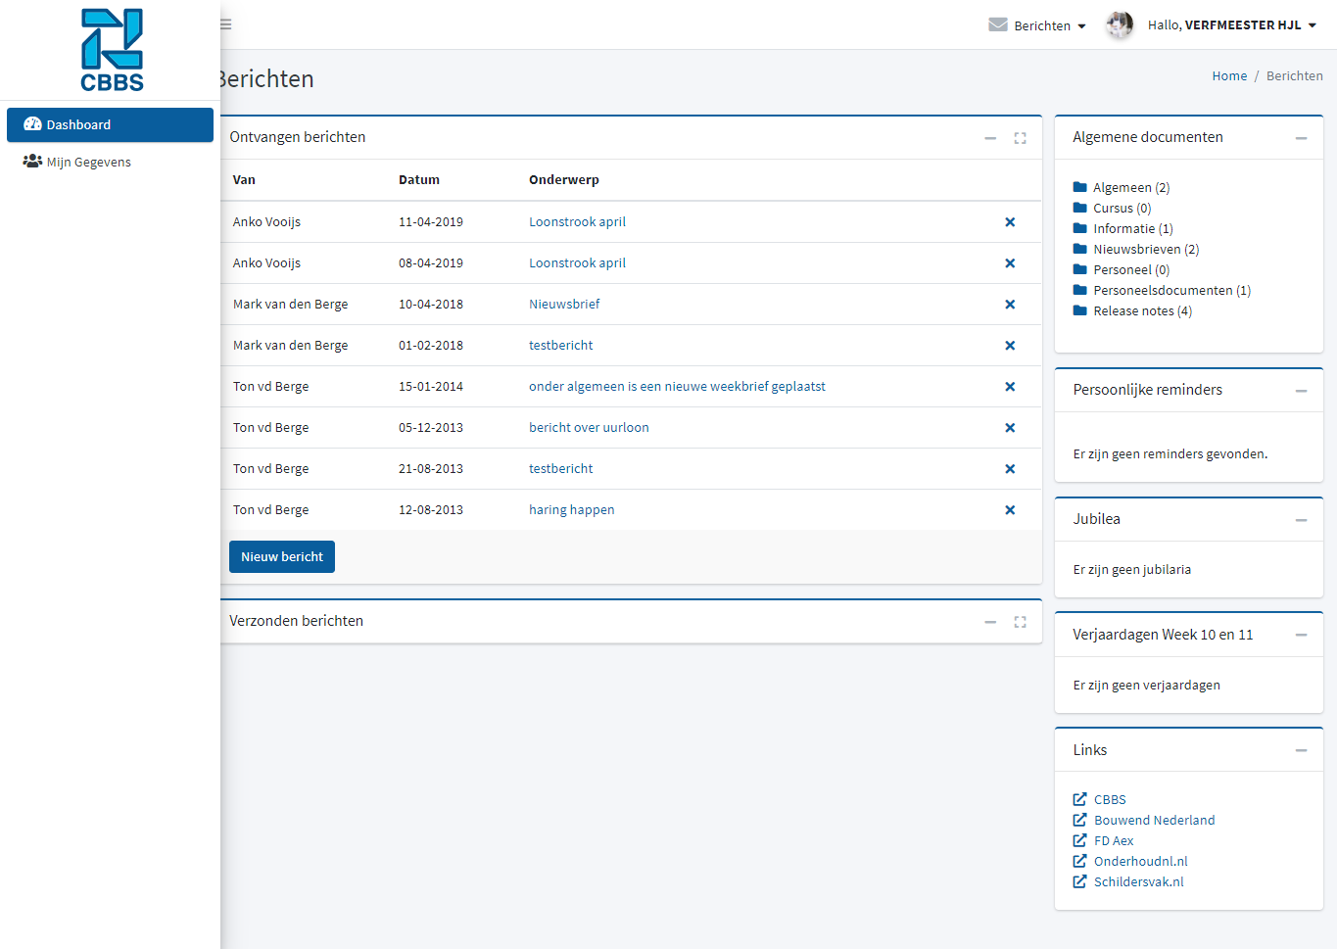
Door op bovenin op het envelopje te klikken kom je in je inbox.
Hier vind je berichten die door collega’s aan jou zijn verstuurd.
Het is ook mogelijk om zelf berichten te schrijven naar jouw collega’s.
Druk hiervoor op nieuw bericht.

Slide 6
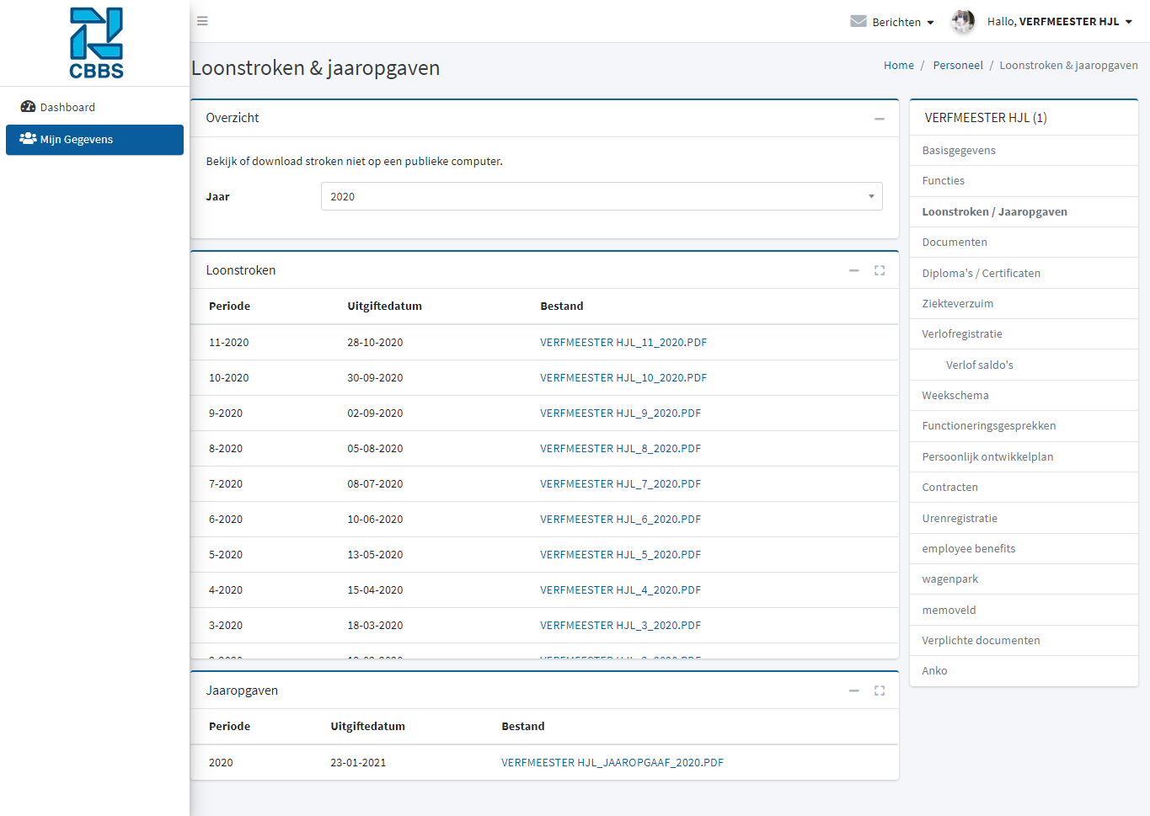
De historie van je loonstroken en jaaropgaven kan je ook terugvinden. Hiervoor ga je naar het dashboard en klik je ‘uw loonstroken en jaaropgaven’
Door een jaar te selecteren krijg alle loonstroken en jaaropgave van dat jaar te zien.
Door er op te klikken worden ze gedownload en kan je ze inzien.

Slide 7
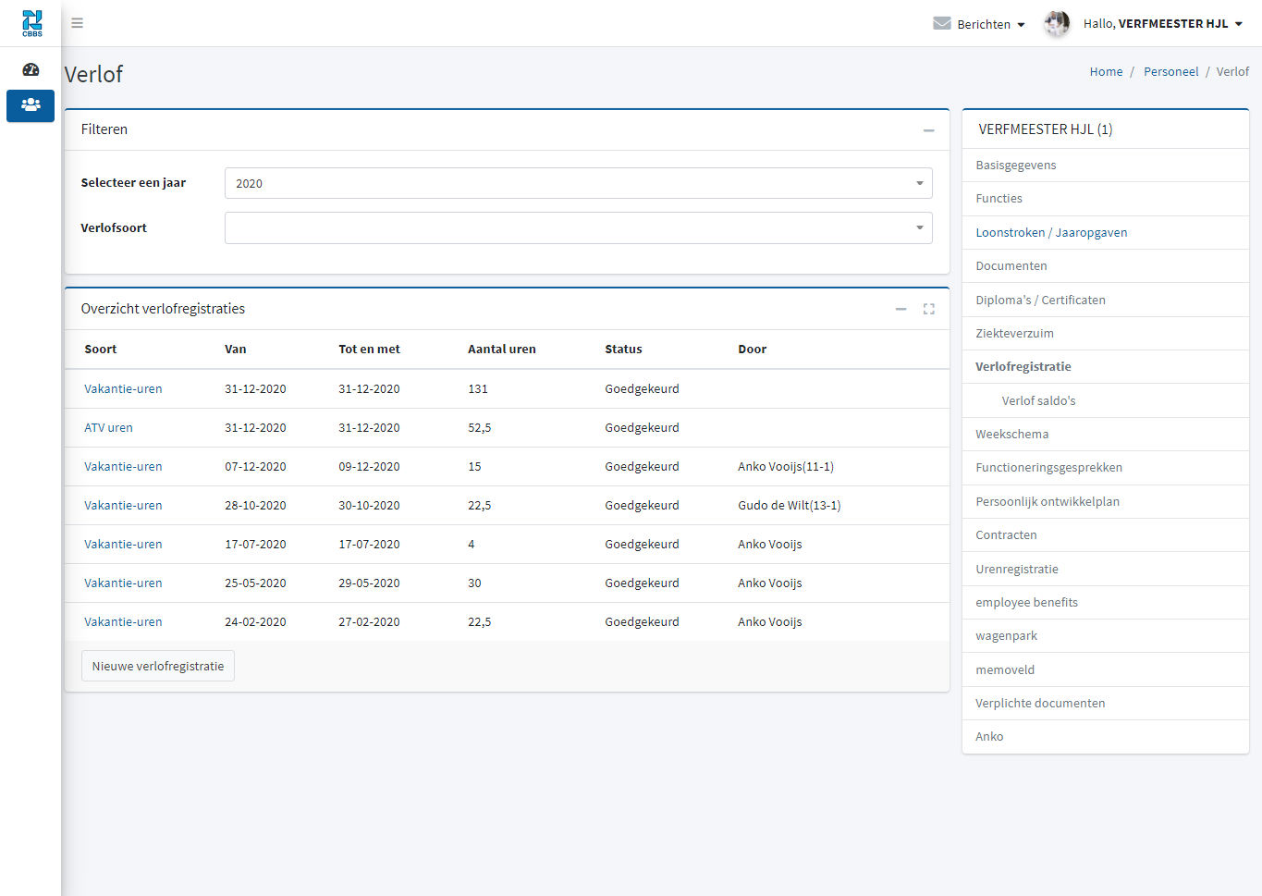
Wanneer je een dag vrij wilt kan je via verlofregistratie je verzoek indienen.
Hier zie je een overzicht van het verlof wat je hebt opgenomen .
Ook de aanvragen die nog niet zijn goedgekeurd door je leidinggevende vind je hier.
Wil je verlof aanvragen? Klik op Nieuwe verlofregistratie

Slide 8
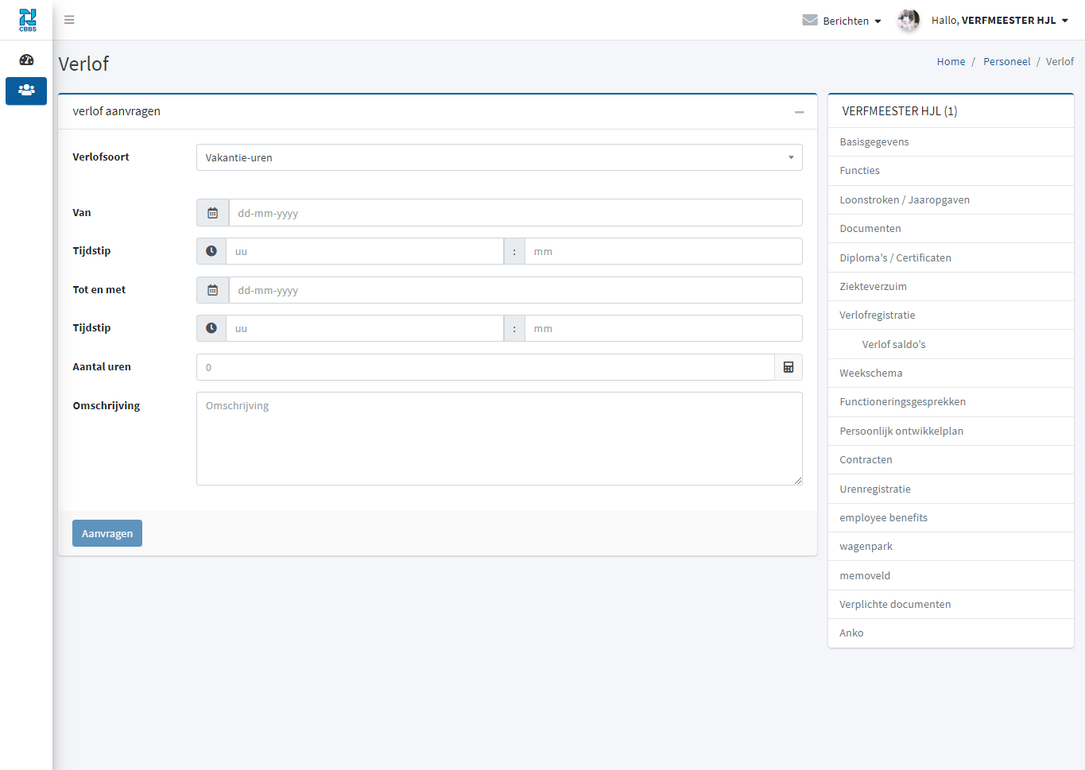
Vul in dit scherm het soort verlof dat je wilt opnemen en op welke dag(en) je dit wilt doen.
Is alles ingevuld? Druk dan op aanvragen.

Slide 9
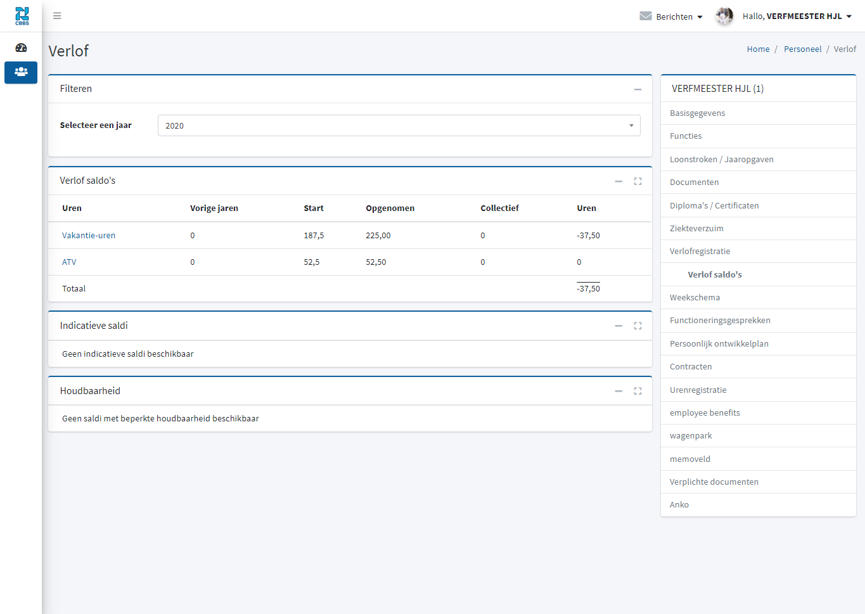
Onder de knop Verlof saldo’s vindt je, per jaar, je actuele verlof saldo per verlofsoort.
(Bovenstaande saldo’s zijn fictief, jouw verlofsaldo’s kunnen hiervan afwijken)

